Slide 1
RACE-RL
Chiplet 加速器的聯合設計空間探索
Relational Attribution and Coupled-Edit
Reinforcement Learning
教授報告 2026 年 10 月 16 日
RACE-RL 研究進度報告
01
Notes:
本次聚焦目前 Gemmini 參照的完整 CNN 分層記憶體研究模型。研究希望由同一個 RL Agent 聯合選擇 chiplet 顆數、切分與配置，依使用者 PPA 限制搜尋。請先說明：軟體串接與短程訓練已完成，擴充硬體 RTL、製程成本校準及穩定學習優勢仍待驗證。舊版 20261014 簡報的兩個 DRAM、H-only 與長訓練結果不能當成新版硬體成果。
資料來源
/Users/hsuyuchia/Documents/RACE-RL/docs/research/cnn_hierarchy.md
/Users/hsuyuchia/Documents/RACE-RL/configs/cnn_hardware.json

Slide 2
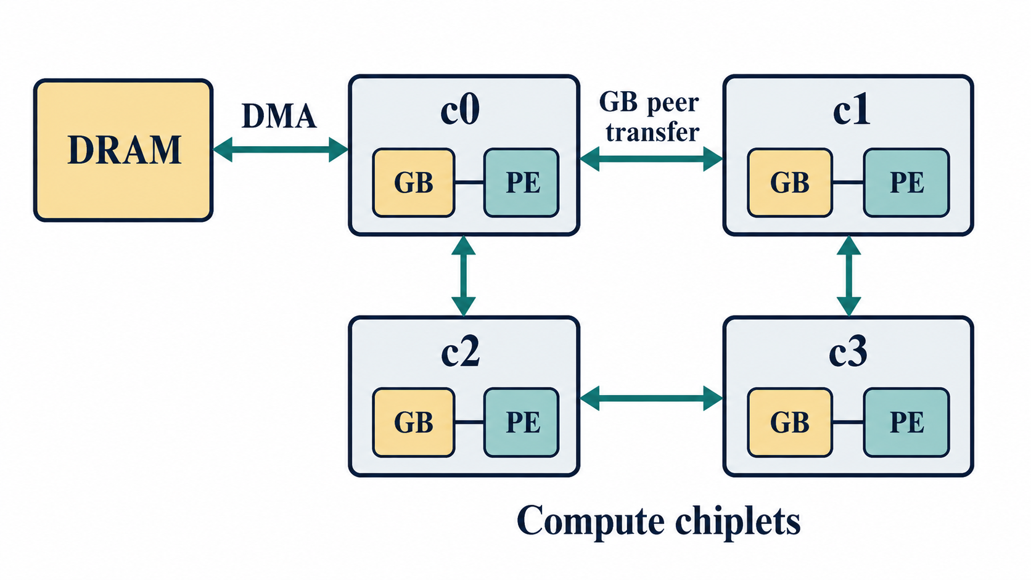
系統架構與研究目標
同一個 RL 選擇 1–16 顆，聯合調整切分與配置
RACE-RL 研究方法
02
Notes:
圖用四顆示意，並非固定顆數或搜尋結果。外部 DRAM 僅一個共享邏輯服務，接在 c0；其他 chiplet 經固定矩形 mesh 與 XY routing 存取。各 chiplet 有 GB 與計算陣列，詳細內部階層下一頁說明。Producer activation 若在 GB 駐留，consumer 可由 peer GB 經 mesh 取得，不必一律回寫 DRAM。目標是滿足功耗、單次推論延遲及運算晶粒面積限制後，依使用者權重選擇方案。
資料來源
/Users/hsuyuchia/Documents/RACE-RL/docs/research/cnn_hierarchy.md
/Users/hsuyuchia/Documents/RACE-RL/configs/gemmini_platform.json
圖像說明
以內建 image_gen 製作的概念示意圖，經專案拓樸與資料路徑核對。非晶片 layout、非實測結果。生成提示與原始檔見 docs/presentations/assets/20261016/provenance.json。

Slide 3
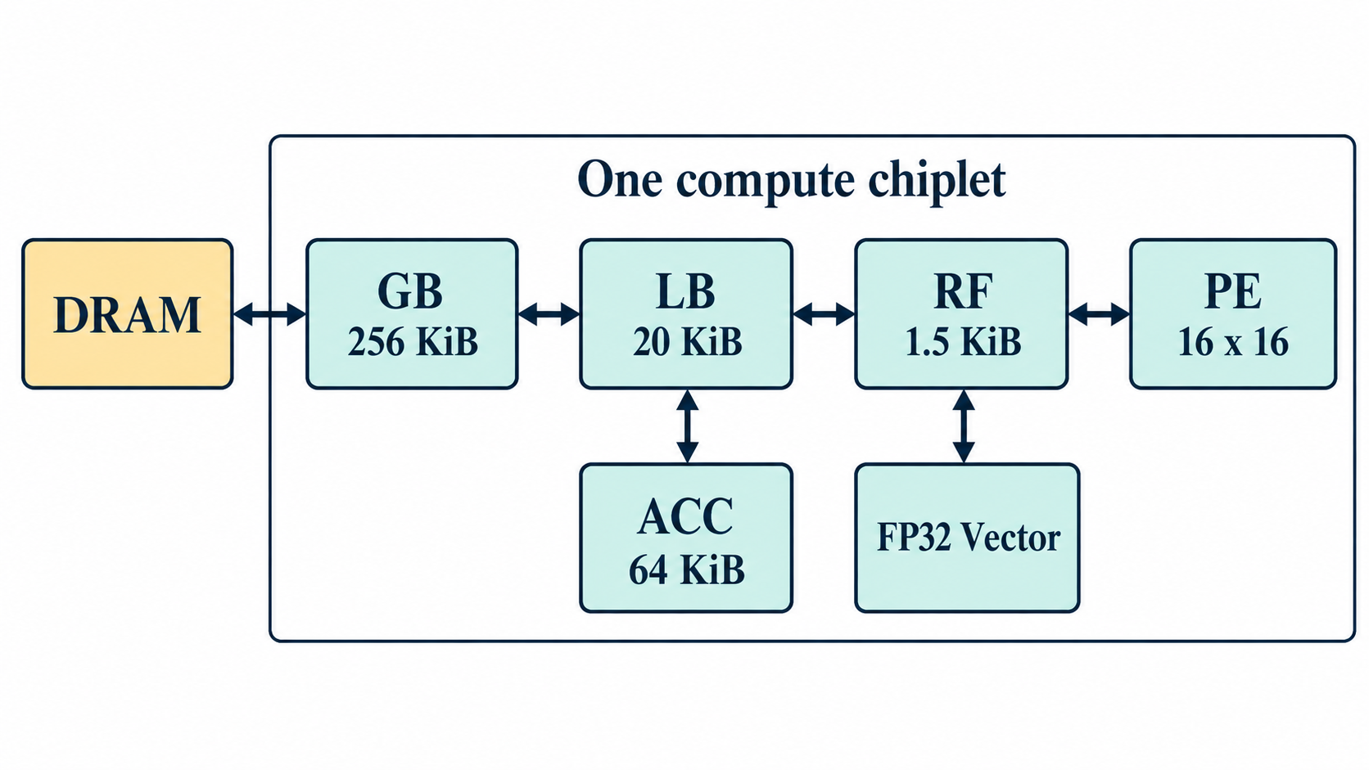
晶粒內的記憶體階層
每一層都檢查容量、頻寬與資料存取
RACE-RL 研究方法
03
Notes:
GB=256KiB，四個64KiB banks。LB總20KiB，A/B各兩個4KiB slots，輸出4KiB。RF包括A256B、B256B、部分和1024B，共1536B。ACC為64KiB SRAM，與RF中的部分和寄存器不同，透過LB讀寫。陣列16×16，INT8輸入與INT32累加。新增16-lane FP32 vector處理打包與後處理。GB/ACC容量與陣列參數參照固定 Gemmini commit 8c3f9923a44a2fe2c7930587be297d6d4f8c09ca；LB/RF分層、vector與埠速率屬研究擴充，沒有匹配RTL。圖為邏輯資料路徑，不是總線或port的RTL接線圖。
資料來源
/Users/hsuyuchia/Documents/RACE-RL/configs/cnn_hardware.json
/Users/hsuyuchia/Documents/RACE-RL/docs/research/cnn_hierarchy.md
/Users/hsuyuchia/Documents/RACE-RL/gemmini.lock.json
https://people.eecs.berkeley.edu/~ysshao/assets/papers/genc2021-dac.pdf
圖像說明
以內建 image_gen 製作的概念示意圖，經專案拓樸與資料路徑核對。非晶片 layout、非實測結果。生成提示與原始檔見 docs/presentations/assets/20261016/provenance.json。

Slide 4
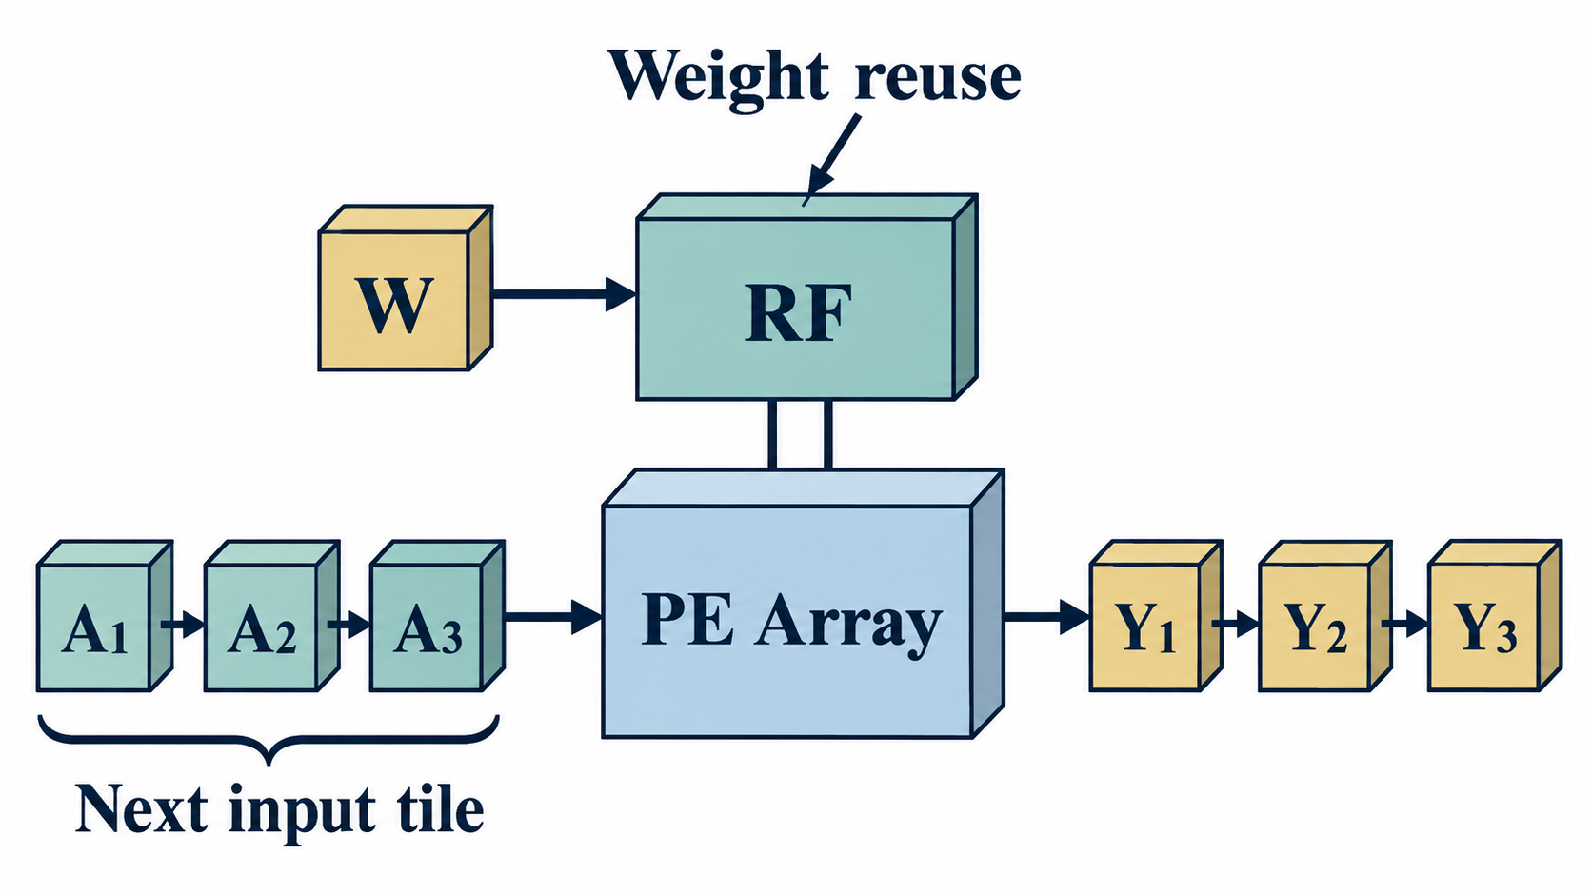
權重重用與傳輸壓力
保留同一批權重，讓不同輸入 tile 重複使用
RACE-RL 研究方法
04
Notes:
圖中A1/A2/A3表示依序送入同一運算單元的輸入塊，並非A1算出A2的資料依賴。Y1/Y2/Y3也是輸出流，不表示算子相依鏈。圖省略GB/LB/ACC以凸顯RF weight-stationary重用。模型中RF的B權重跨M16 microtiles重用，LB中的A可跨N16使用；GB權重cache每顆只保留一個N-block，替換時重新搬入。重用必須符合容量及生命週期，不提供無限cache。較小tile、更多晶粒不保證更快，可能增加搬運、halo、tail padding及固定開銷。
資料來源
/Users/hsuyuchia/Documents/RACE-RL/docs/research/cnn_hierarchy.md
/Users/hsuyuchia/Documents/RACE-RL/src/race_rl/accelerators/cnn_kernel.py
/Users/hsuyuchia/Documents/RACE-RL/src/race_rl/accelerators/cnn_model.py
圖像說明
以內建 image_gen 製作的概念示意圖，經專案拓樸與資料路徑核對。非晶片 layout、非實測結果。生成提示與原始檔見 docs/presentations/assets/20261016/provenance.json。

Slide 5
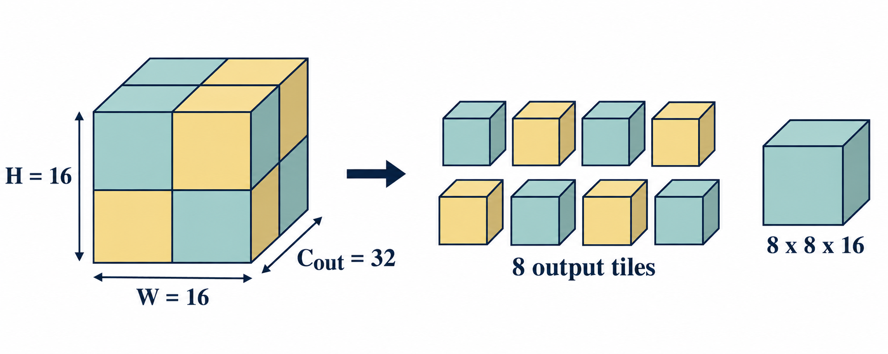
H、W 與輸出通道切分
H / W：輸出空間 Cout：輸出通道
16 × 16 × 32 輸出，可分成 8 個 8 × 8 × 16 tiles
RACE-RL 研究方法
05
Notes:
這是具體的輸出ownership例子，2×2×2共8個tile。每個輸出元素由一個tile負責，不重複累加。Cout與Cin不同，切Cout表示各tile負責不同輸出channel；每個輸出channel仍需完成該group所有Cin×kernelH×kernelW的reduction。K blocking是晶粒內reduction，尚未支援跨chiplet K reduction。對3×3、stride1、dilation1的卷積，8×8輸出tile通常需10×10輸入範圍，邊界padding另處理；halo與存取範圍需計入傳輸。圖不表示實際特定模型層。
資料來源
/Users/hsuyuchia/Documents/RACE-RL/docs/research/cnn_hierarchy.md
/Users/hsuyuchia/Documents/RACE-RL/src/race_rl/accelerators/cnn_design.py
圖像說明
以內建 image_gen 製作的概念示意圖，經專案拓樸與資料路徑核對。非晶片 layout、非實測結果。生成提示與原始檔見 docs/presentations/assets/20261016/provenance.json。

Slide 6
目前可探索的設計空間
設計項目 | RL 選擇 | 固定條件
Chiplet 顆數 | 1–16 顆 | 矩形 mesh、XY routing
輸出切分 | H、W、Cout | 4 組 profile
晶粒內累加 | K blocking | 16 / 32 / 64
工作與資料配置 | 位置、分散方式、駐留 | 硬體容量與陣列固定
(H, W, Cout, K) = (8,8,16,16), (8,16,32,32),
(16,8,32,32), (16,16,64,64)
RACE-RL 研究方法
06
Notes:
profile為軟體blocking選擇，不是更改硬體陣列或SRAM容量。配置家族為指定起點的single或round-robin；activation/weight residency各選是否保留。預設scope=2，最多修改兩個相依實作算子；Flatten/Identity等alias不占edit slot。沒有任意逐tile mapping、跨層融合、跨chiplet K reduction或任意dataflow。一次action維持完整CNNDesign，即使只修改少量算子，其餘設定也明確保留。
資料來源
/Users/hsuyuchia/Documents/RACE-RL/docs/research/cnn_hierarchy.md
/Users/hsuyuchia/Documents/RACE-RL/src/race_rl/accelerators/cnn_design.py
/Users/hsuyuchia/Documents/RACE-RL/src/race_rl/accelerators/cnn_policy.py

Slide 7
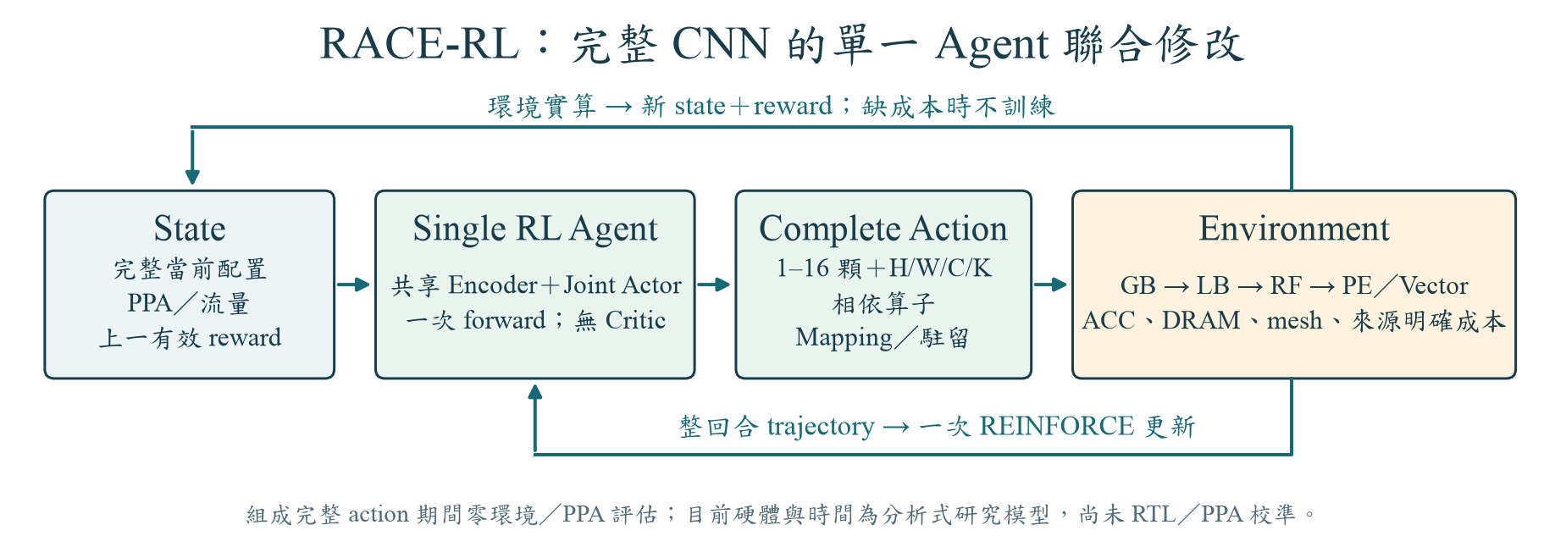
單一 RL Agent 的互動流程
起始零 PPA 評估，完整 action 完成後才進環境
RACE-RL 研究方法
07
Notes:
同一個共享關聯圖Encoder、joint Actor與Adam optimizer。觀察包含目前完整配置、算子/硬體/連線關係、需求、實際量到的模型回饋及上一次有效reward。一次forward後抽樣多個離散欄位，組成一個完整action；組成欄位期間沒有PPA lookahead或候選環境評估。環境計算資料流、容量、cycles、能耗與PPA，再回傳reward和新state。無PPO、無critic。無成本時可檢視一個完整動作，reward=None，禁止策略更新。
資料來源
/Users/hsuyuchia/Documents/RACE-RL/src/race_rl/accelerators/cnn_environment.py
/Users/hsuyuchia/Documents/RACE-RL/src/race_rl/accelerators/cnn_policy.py
/Users/hsuyuchia/Documents/RACE-RL/docs/research/cnn_hierarchy.md
圖像說明
專案現行CNN RL架構圖，docs/research/figures/cnn_rl_architecture.png。

Slide 8
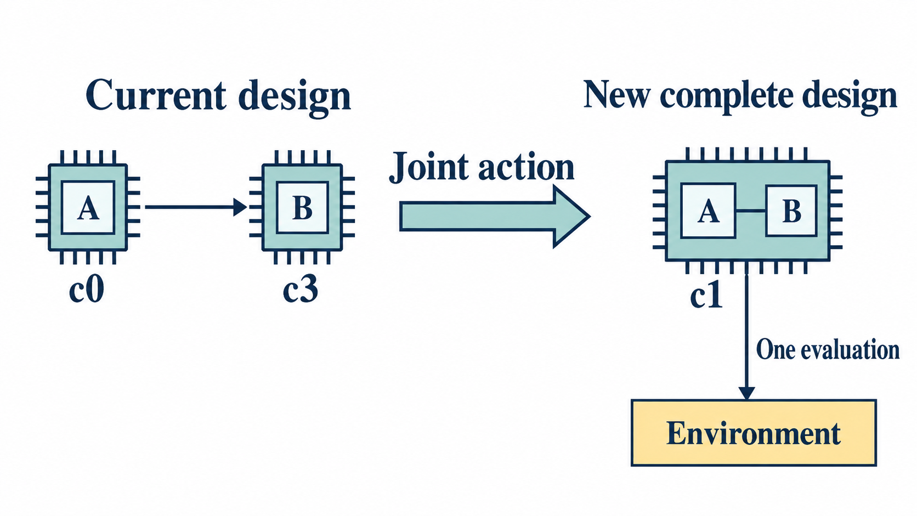
聯合修改的定義
相依算子一起修改，中間不做環境評估
RACE-RL 研究方法
08
Notes:
圖為scope內同時搬動A/B的例子，不代表合併成一個operator，亦不保證改善。完整action可同時選chiplet數、兩個相依算子的profile、residency、layout及target，而且兩算子可有不同edit。縮小mesh時不存在的target按modulo重映射，維持整套設計完整。物理合法但較差或超PPA上限的方案仍可成為current；best archive另存。避免單一映射差就永久淘汰某個顆數。物理不合法的action保留原current並回報失敗，環境沒有暗中修好tile。
資料來源
/Users/hsuyuchia/Documents/RACE-RL/src/race_rl/accelerators/cnn_environment.py
/Users/hsuyuchia/Documents/RACE-RL/src/race_rl/accelerators/cnn_design.py
圖像說明
以內建 image_gen 製作的概念示意圖，經專案拓樸與資料路徑核對。非晶片 layout、非實測結果。生成提示與原始檔見 docs/presentations/assets/20261016/provenance.json。

Slide 9
環境如何計算與評分 PPA
環境帳本 | 轉換方式
運算與逐層搬移 | 次數 / bytes × 對應能耗係數
分析式執行週期 | L = cycles / clock
能量與晶粒數 | P = E / L，A = 顆數 × 單顆面積
C = wP(P/Pmax) + wL(L/Lmax) + wA(A/Amax)
先滿足三項限制，再依正規化權重比較
RACE-RL 研究方法
09
Notes:
功耗為一次推論的平均功耗，不是peak/TDP；效能以單次推論延遲表示，越低越好。面積僅compute chiplets，包含固定假設的PE、GB/LB/RF/ACC、vector及DMA/router/customPHY，排除外部DRAM與封裝。動態能量分MAC、各storage端點、DRAMpayload、DMAbus bytes、meshbyte-hops、vector，再加static power乘延遲。MAC不含RF，DMA不重複含DRAMI/O。timing為layer-barrier bottleneck估計，不是cycle-accurate scheduling或延遲上界。五種偏好為平均、功耗、效能、面積、自訂；平均1/3，偏重0.6/0.2/0.2。評分的完整違規優先公式在附錄。
資料來源
/Users/hsuyuchia/Documents/RACE-RL/docs/research/cnn_hierarchy.md
/Users/hsuyuchia/Documents/RACE-RL/src/race_rl/accelerators/cnn_ppa.py
/Users/hsuyuchia/Documents/RACE-RL/src/race_rl/requirements.py

Slide 10
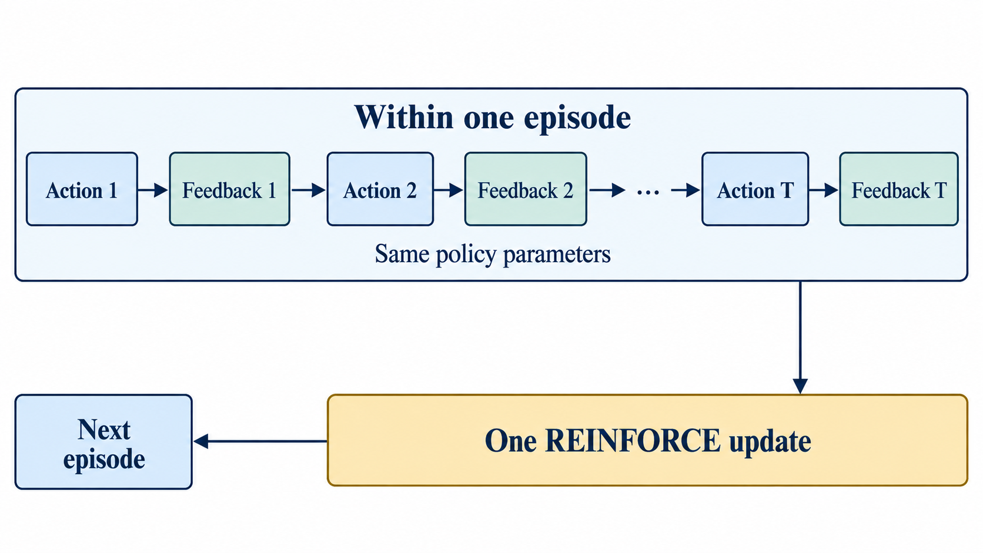
Episode 與策略更新時機
每步取得新 state 與 reward，回合結束更新一次
RACE-RL 研究方法
10
Notes:
action是一次完整聯合設計。episode是多次action與環境回饋的trajectory，預設最多64次互動；不是為了一個action等待64次內部評估。回合內模型參數固定，但state和上一reward會改變，因此下一action分布會因輸入而變。回合末用reward-to-go做一次REINFORCE更新，gamma=1，Adam lr=3e-4，gradient norm clip=.5，float64 RL參數。下回合reset設計，沿用學到的參數。60回合是預算，不保證收斂。前後凍結策略測試不更新參數。
資料來源
/Users/hsuyuchia/Documents/RACE-RL/src/race_rl/accelerators/cnn_environment.py
/Users/hsuyuchia/Documents/RACE-RL/src/race_rl/training.py
https://doi.org/10.1007/BF00992696
圖像說明
以內建 image_gen 製作的概念示意圖，經專案拓樸與資料路徑核對。非晶片 layout、非實測結果。生成提示與原始檔見 docs/presentations/assets/20261016/provenance.json。

Slide 11
核心假說與必要對照
假說 | 要驗證的機制 | 配對對照
H1 | 關聯圖與傳輸歸因 | 完整表示 / 移除歸因
H2 | 相依算子聯合修改 | 聯合修改 / 單項修改
H3 | 獎勵訊號設計 | 最佳值改善 / 其他回報
相同 PPA 限制、模型、輸入與互動預算
既有 Toy pilot 尚未支持 H1／H2／H3
RACE-RL 實驗設計
11
Notes:
H1/H2/H3是研究假說，不是已證明的貢獻。舊合成TinyToy的10 variants×3 seeds配對pilot沒有穩定支持，不能轉移成新版CNN證據。新版需重建對照，固定初始化、相同action/環境互動計費與相同使用者需求。另與等預算random及SA比較，觀察最佳可行PPA、達標率、first-feasible步數、曲線及walltime。不能只固定episode數而讓某組使用更多環境查詢。PPO只作歷史/候選比較模型，正式實作仍REINFORCE。
資料來源
/Users/hsuyuchia/Documents/RACE-RL/docs/research/hypothesis_results.md
/Users/hsuyuchia/Documents/RACE-RL/docs/research/cnn_hierarchy.md
/Users/hsuyuchia/Documents/RACE-RL/docs/research/research_progress.md

Slide 12
新版短程訓練的可核對結果
平均功耗（mW）
ResNet-18 64 × 64
每情境 2 回合
2 次策略更新
選中 1 顆，延遲 98.3 ms
只證明串接可訓練，尚未驗證學習成效
RACE-RL 目前證據
12
Notes:
來源為2026-10-14既有短程驗證，不是今天重新跑的長實驗。基準244.687748mW，memory2x337.490500mW，mesh2x244.687748mW；三組選中1顆、面積5mm²、分析式延遲98.308734ms。三組都2次策略更新、共8次互動（訓練4次，凍結前後各2次），input64、scope2、seed7、evaluationseed17。測試限制1W/1s/80mm²。三次搜尋單一訓練種子，沒有信賴區間；不能由此推論RL優於random。Mesh2x選中單顆沒有跨chiplet傳輸，不能解讀為互連能耗永遠不重要。三份成本是DECLARED_ESTIMATE，固定500MHz及5mm²/chiplet。實際CPUwalltime約5.6/4.9/4.9秒，包含短程pipeline，不能外推60回合耗時。
資料來源
/Users/hsuyuchia/Documents/RACE-RL/docs/research/evidence/cost_profiles/verification.json
/Users/hsuyuchia/Documents/RACE-RL/configs/ppa_profiles/provenance.json
圖像說明
可編輯原生資料圖。數值取自專案保存的report摘要。

Slide 13
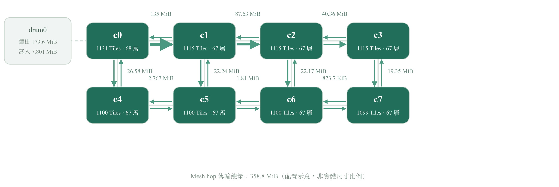
網頁直接展示配置與資料傳輸
顆數與位置 算子配置 方向與累計 bytes
這張是無成本的設計檢視，並非訓練最佳解
RACE-RL 操作與輸出
13
Notes:
這張SVG是先前真正GUI檢視所產生的8顆mesh，ResNet18/224×224，一次完整動作，策略更新0次。此結果沒有PPA成本，所以只證明配置與模型流量可呈現，不能稱為最優設計。連線寬度是單次推論模型累計bytes，不是瞬時頻寬或量測利用率；座標是格點，不是mm佈局。使用者輸入三項限制及五種偏好，載入有效成本後才訓練。可下載JSON與SVG，逐層placement及傳輸帳本可查核。
資料來源
/Users/hsuyuchia/Documents/RACE-RL/docs/research/cnn_hierarchy.md
/Users/hsuyuchia/Documents/RACE-RL/docs/research/gui.md
/Users/hsuyuchia/Documents/RACE-RL/docs/research/figures/cnn_gui_design.svg
圖像說明
專案保存的實際GUI輸出SVG；非生成圖、非實體layout。

Slide 14
目前完成度與可信度界線
已完成
尚待驗證
完整 CNN 與分層資料流
單一 REINFORCE 互動
GUI、紀錄與續跑
三份可載入估計成本
擴充硬體 RTL 與時序
製程能耗與面積校準
多種子學習優勢
資料集量化準確率
目前定位：有明確探索範圍的分析式研究平台
RACE-RL 研究進度
14
Notes:
七種CNN：ResNet18/34/50、VGG16/19、MobileNetV2、AlexNet，已有各2回合的TEST_FIXTURE串接證據；三份有來源與明列假設成本則各完成ResNet18短程訓練。不要合稱已完成七模型真實PPA長訓練。量化以隨機權重和固定種子輸入核對運算、shape與數值，不是ImageNet準確率。新增LB/RF/vector等硬體尚沒有匹配RTL。先前舊合成環境60回合研究結果屬另一個硬體/數值模型，不併入新版結果。
資料來源
/Users/hsuyuchia/Documents/RACE-RL/docs/research/evidence/cnn_hierarchy/model_summaries.json
/Users/hsuyuchia/Documents/RACE-RL/docs/research/evidence/cost_profiles/verification.json
/Users/hsuyuchia/Documents/RACE-RL/docs/research/cnn_hierarchy.md

Slide 15
下一階段實驗與教授討論
順序 | 工作 | 驗收依據
01 | 固定小型硬體案例校準 | 數值、cycles、各層 bytes
02 | 等預算比較與消融 | 達標率、最佳 PPA、互動數
03 | 獨立種子與成本敏感度 | 變異範圍、配對結果
04 | 擴充 224 × 224 實驗 | CPU 耗時與模型延遲分開
討論重點：校準層級、比較方法與可接受的訓練預算
RACE-RL 研究計畫
15
Notes:
此頁是待執行計畫，不表示實驗已完成。建議先對六組匯出的GEMM/tail/grouped/depthwise/vector案例取得匹配RTL的port trace和cycles，再與分析模型核對。製程成本需補MAC、SRAM/RF、vector、DMA、customD2D及面積。公平比較先固定相同廠商限制、輸入、seed與環境互動預算；多個獨立trainingseeds（建議先5個）與凍結evaluationseeds分開。cost×2是敏感度擾動，不是上下置信界。profiler分Actor、環境、更新、I/O；語義與帳本一致後再改速度，不以減少探索維度假裝加速。訓練60回合不是收斂證明。
資料來源
/Users/hsuyuchia/Documents/RACE-RL/docs/research/cnn_hierarchy.md
/Users/hsuyuchia/Documents/RACE-RL/tools/export_cnn_calibration.py
/Users/hsuyuchia/Documents/RACE-RL/docs/research/hypothesis_results.md

Slide 16
附錄 A 評分與 REINFORCE 公式
C = Σᵢ wᵢ (xᵢ / limitᵢ)
v = Σᵢ max(0, xᵢ / limitᵢ − 1)
M = C/(1+C) 全部達標
M = 2 + v + C/(1+C) 存在超標
J = M/(1+M)，Bₜ = min(Bₜ₋₁, Jₜ)
rₜ = ln(Bₜ₋₁ / Bₜ)
Gₜ = Σₖ₌ₜᵀ rₖ，Lpolicy = −Σₜ Gₜ ln πθ(aₜ ∣ Oₜ)
回報由環境結果取得，沒有 PPA 預測器
RACE-RL 附錄
16
Notes:
w已正規化，x依序為平均功耗、延遲、面積。所有達標方案M<1，所有超標方案M>2，所以可行優先。J為單調壓縮後目標，越低越好。B是回合內已量測best，初始B=1僅為未量測sentinel，沒有起始PPA評估。物理合法但非best仍成為current；reward只在best改善時為正，因此存在稀疏回報風險，需H3消融。物理失敗且已具成本profile時reward0；無成本rewardNone禁止更新。gamma=1，無critic，回合一次Adamupdate。公式的aₜ為完整聯合action，其logprob是各欄位條件抽樣logprob的和。
資料來源
/Users/hsuyuchia/Documents/RACE-RL/src/race_rl/requirements.py
/Users/hsuyuchia/Documents/RACE-RL/src/race_rl/rewards.py
/Users/hsuyuchia/Documents/RACE-RL/src/race_rl/accelerators/cnn_environment.py
/Users/hsuyuchia/Documents/RACE-RL/src/race_rl/training.py
https://doi.org/10.1007/BF00992696

Slide 17
附錄 B 硬體與成本來源
來源 | 本專案使用範圍 | 可信度界線
Gemmini 官方配置 | 16 × 16、GB / ACC 容量 | 固定 commit 可查核
Gemmini DAC 2021 | 面積分解的參考錨點 | 22nm，需跨製程假設
Horowitz ISSCC 2014 | 運算與記憶體參考能耗 | 粗略 45nm 參考
UCIe EDPS 2023 | 跨晶粒 PHY 能耗目標 | 目標值，未實作 PHY
本研究明列假設 | LB / RF / vector / DMA 等 | 尚待匹配 RTL 校準
成本檔均為 DECLARED_ESTIMATE，完整推導保存在 provenance.json
RACE-RL 附錄
17
Notes:
主要來源
Gemmini官方repo：https://github.com/ucb-bar/gemmini ，commit 8c3f9923a44a2fe2c7930587be297d6d4f8c09ca。
Gemmini DAC2021 Fig6在Intel22nmFFL，總面積1.029mm²含CPU .171mm²；本專案扣除CPU後粗略平方縮放，另加LB/RF/vector/router/customPHY假設，得到5.0mm²。
Horowitz45nm/0.9V INT8mul .2pJ+INT32add .1pJ作MAC .3pJ；SRAM64bit能耗轉per-byte，GB內插、LB代理、RF假設。
UCIe簡報PDF第20頁standard PHYtarget .5pJ/bit，加router allowance作5pJ/byte-hop；未聲稱本架構符合UCIe或45nmport可實現。
時脈500MHz、staticpower、vector混合操作及DMA增量成本都是宣告估計。成本係數與硬體identity鎖定，不是三份不同真實製程。
資料來源
/Users/hsuyuchia/Documents/RACE-RL/configs/ppa_profiles/provenance.json
https://people.eecs.berkeley.edu/~ysshao/assets/papers/genc2021-dac.pdf
https://doi.org/10.1109/ISSCC.2014.6757323
https://www.ieee-edps.com/archives/2023/c/0900sharma.pdf
/Users/hsuyuchia/Documents/RACE-RL/gemmini.lock.json

